Slide 1
MHW3
Roberta Vallelunga
Matricola 1000003065
Data: 26/04/2022

Slide 2
API utilizzate
Per questo mhw ho utilizzato:
- OMDb api (http://www.omdbapi.com/)
- Spotify api (https://developer.spotify.com/documentation/web-api/)

Slide 3
OMDb api
L’api OMDb è una REST api per ottenere informazioni, locandine e contenuti sui film.
Il meccanismo di autenticazione è di primo livello tramite api key (ottenuta tramite registrazione sul sito).
Le richieste avvengono tramite:
rest_url = http://www.omdbapi.com/?apikey=[yourkey]&s= + film_value, dove film_value è il titolo del film da cercare inserito attraverso un campo testo di un form. La ricerca avviene tramite fetch a cui passiamo rest_url, per poi eseguire le funzioni onResponse e onJson che restituiscono un oggetto json.

Slide 4
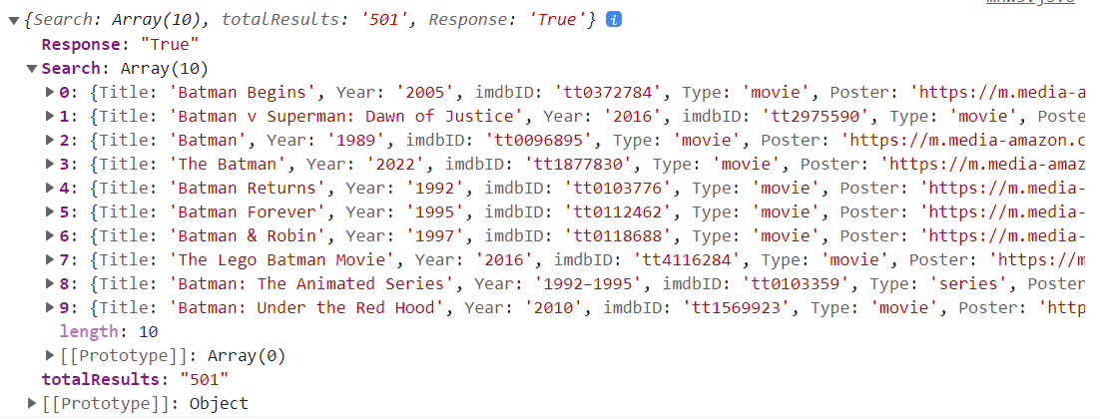
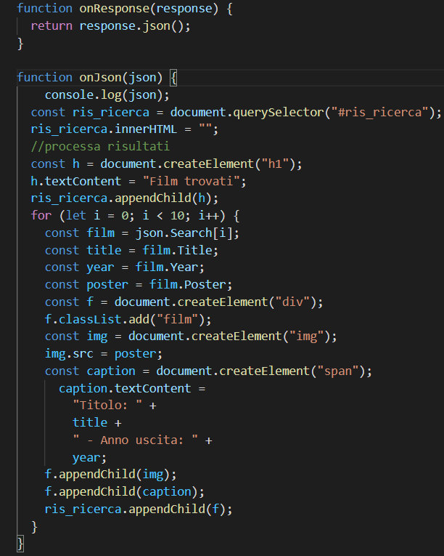
OMDb api
Oggetto Json

Slide 5
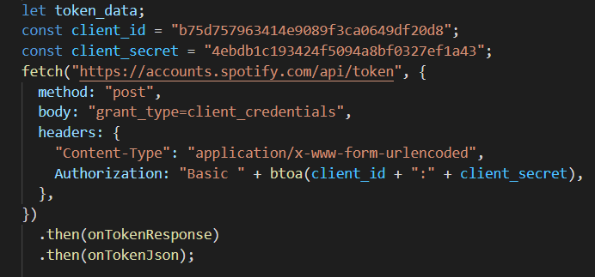
Spotify web api
L’api Spotify è una REST api che restituisce oggetti JSON su artisti musicali, album e brani direttamente dal catalogo dati di Spotify.
Il meccanismo di autenticazione è di secondo livello tramite il framework di autorizzazione OAuth 2.0
Per accedere ai dati bisogna prima richiedere un token tramite fetch con autorizzazione basic e client_id e client_secret ottenuti attraverso registrazione su Spotify.

Slide 6
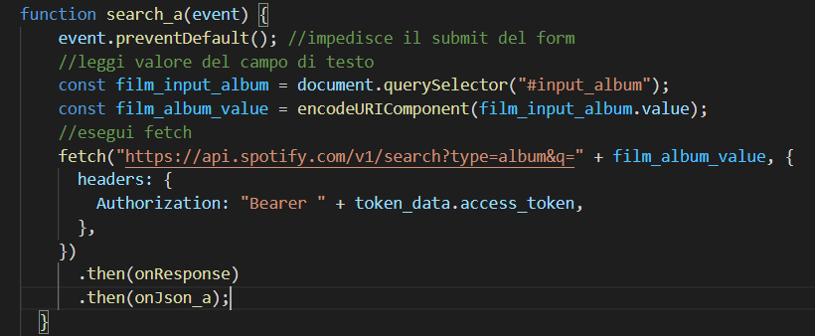
Spotify web api
Le richieste avvengono tramite la funzione search_a, attraverso film_album_value, cioè il titolo del film di cui si vuole cercare l’album, inserito attraverso un campo testo di un form.
La ricerca avviene tramite fetch a cui passiamo "https://api.spotify.com/v1/search?type=album&q=" + film_album_value, per poi eseguire le funzioni onResponse e onJson_a che restituiscono un oggetto json.

Slide 7
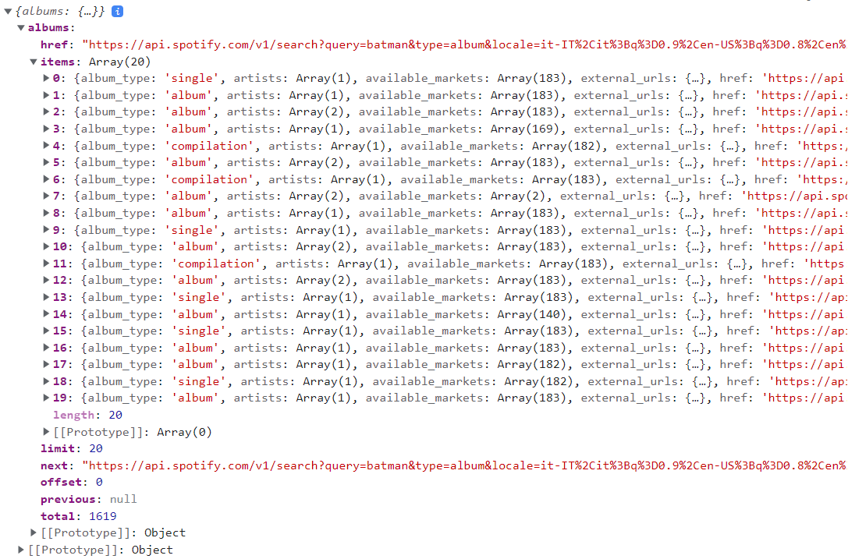
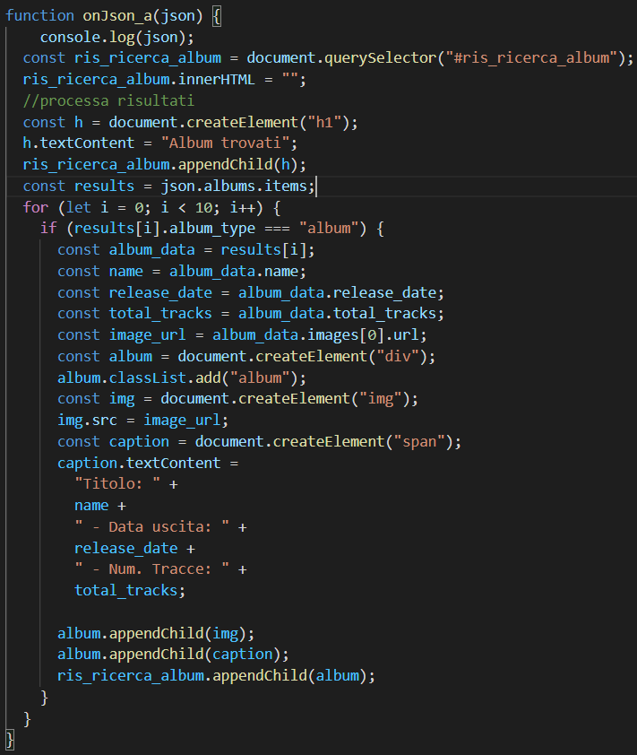
Spotify web api
Oggetto Json
Oggetto Json

